Slide 1
Permakultura

Slide 2
Permakultura
Představení permakultury, její principy a etický základ
Permakultura v pedagogice - Děti v permakultuře
Permakultura pro MŠ v rámci permakulturního kurikula.
Permakultura pro ZŠ a SŠ v rámci permakulturního kurikula.
Permakulturní výukový program.
Permakultura a její možnosti v oblasti společného (inkluzivního) vzdělávání

Slide 3

Představení permakultury
Co vlastně znamená permakultura?
Permakultura je konceptem, který byl poprvé formulován v 70. letech 20. století v kontextu trvale udržitelného zemědělství, ale již tehdy s ambicí budování trvale udržitelné kultury obecně (angl.. „permaculture“ je složeninou z „permanent culture“ a zároveň „permanent agriculture“).
Nejen trvale udržitelné zemědělství ,ale také permanentní kultura, neboť žádná kultura nemůže trvale přežít bez základu, kterým je trvale udržitelné etické využívání krajiny.
Jejími autory jsou Bill Mollison a David Holmgren. K nám začala pronikat v 90. letech téhož století včetně relativně nedávných překladů.
Představuje vytváření trvale udržitelných systémů (zde záměrně, ač jsme si vědomi problematičnosti tohoto pojmu, používáme termín „trvale“ udržitelný systém, neboť se vyskytuje v publikacích předních představitelů permakultury jako je např. Bill Mollison.
Zároveň sám pojem „permakultura (angl.. permaculture)“ vznikl spojením anglických slov permanent a agriculture

Slide 4
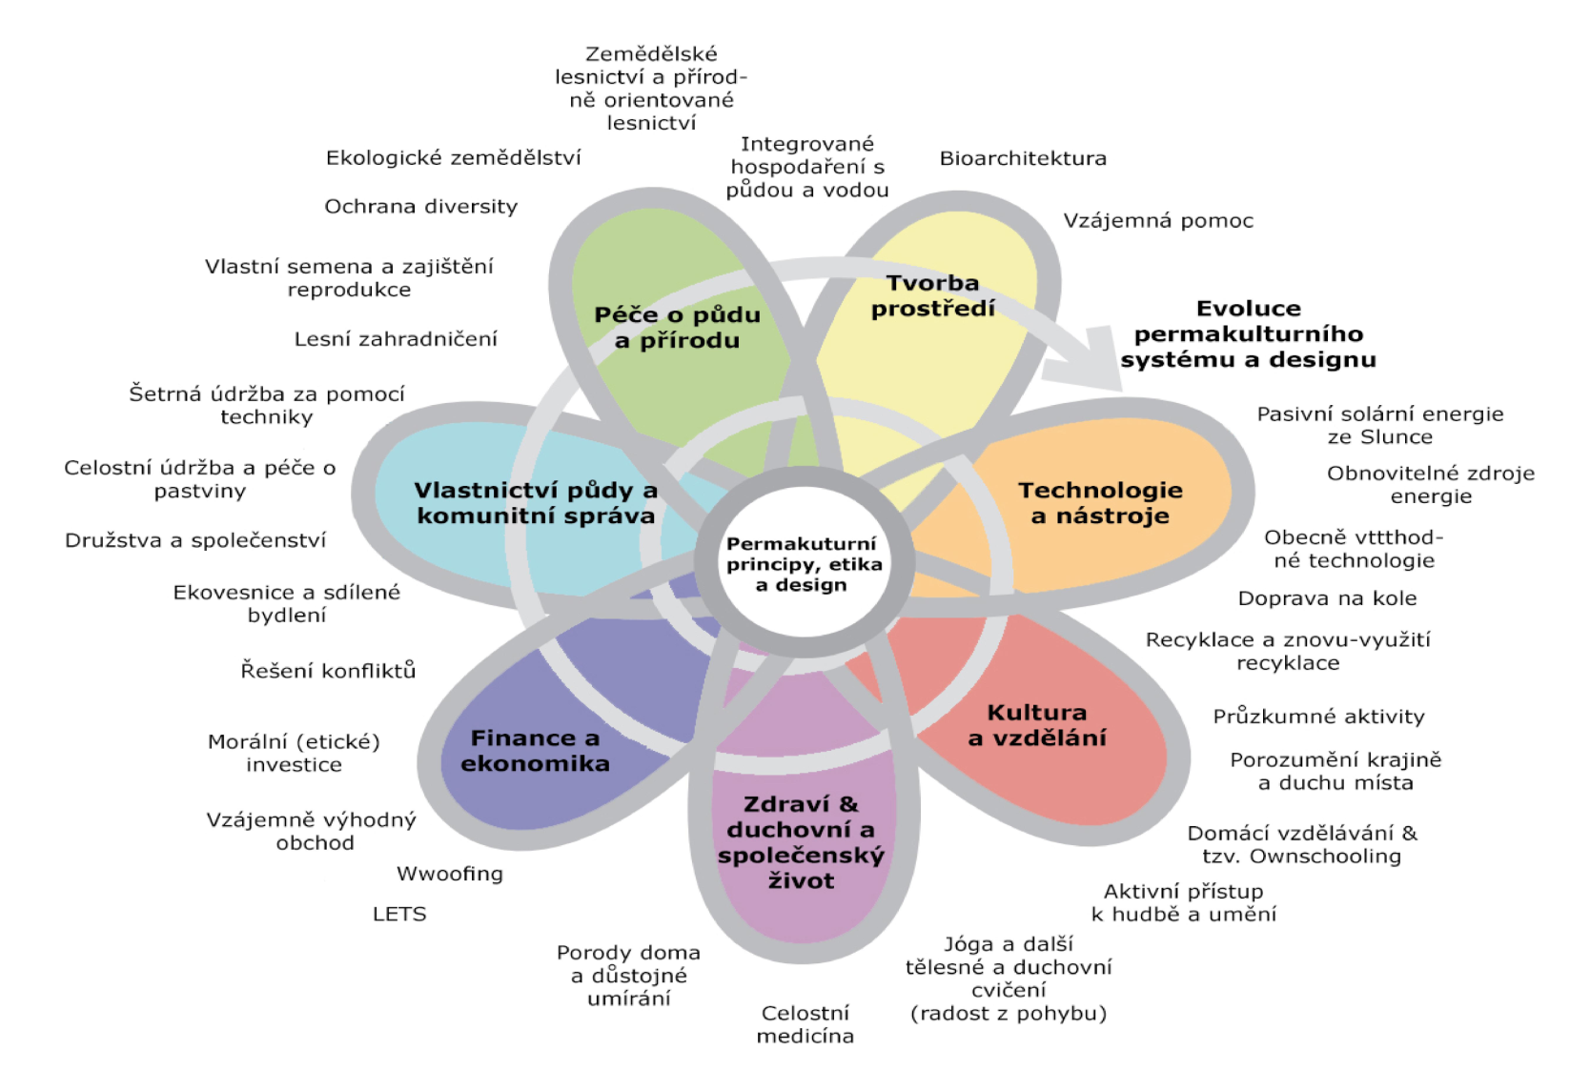
Permakulturní květ podle Davida Holmgrena
Zdroj obrázku: ttps://www.casopisroots.cz/podstata-permakultury/

Slide 5

K základním charakteristikám PK patří tzv. permakulturní design - navrhování po vzoru přírody (je veden heslem ,,pozoruj a jednej“).
PK design je založen na pečlivém pozorování, opakované analýze, realizaci, zpětné vazbě a vyhodnocení efektu, dopadu (výnosu). Permakultura má za cíl (skrze design – promyšlené a poučené navrhování po vzoru přírody) vytvořit ekologicky zdravé a ekonomicky prosperující systémy, jež jsou schopny zabezpečit své potřeby bez ničení přírody a tím se stát také dlouhodobě udržitelnými. PK design se snaží být nenáročný na energii i kapitál, avšak je náročný na informace, představivost a přemýšlení.

Slide 6
Permakulturní principy

Slide 7
Zakladatelé PK konceptu formulovali několik základních principů na nichž má být PK design (plánování) postaven.
●Mollisonovy principy:
1. Pozoruj a jednej.
2. Zachycuj a uchovávej energii (Koloběh energie přímo na místě, lokální zdroje. Jak paliv, tak lidské energie; Energetická krize a teorie ropného zlomu. Energeticky úsporné plánování jako je zónování nebo výškové plánování. Zóny – rozdělení podle sfér vlivu a náročnosti, sektory – rozdělení podle vnějších vlivů; Toky energií v přírodě a v člověkem ovlivněné krajině; efektivní využití energie na všech úrovních a ve všech sférách lidské činnosti.)
3. Získávej výnos
4. Usměrňuj sebe sama a přijímej zpětnou vazbu
5. Využívej obnovitelných zdrojů a služeb, važ si jich (Dává se přednost biologickým zdrojům před fosilními palivy (využívání obnovitelných zdrojů)
6. Nevytvářej odpad. (Produkce pokud možno jen recyklovatelného odpadu; Recyklace zdrojů v přírodě a lidské kultuře. Kontrast „kovbojské“ a „kosmické“ ekonomiky. Využití přiměřených technologií, využití alternativních zdrojů energie a bezodpadových technologií.
7. Navrhuj od vzorů k detailům
8. Dej přednost začleňování před oddělováním
9. Využívej malých a pomalých řešení. (Využívání malých a pomalých řešení; malé intenzivní systémy (Tj. takové, které využívají maximum plochy krajiny, kterou má k dispozici a zároveň ji mají plně pod kontrolou.)
10. Využívej rozmanitosti a važ si ji.
11. Využívej krajů a važ si okrajových systémů. (K dosažení nejlepších výsledků se využívají okrajové efekty a přírodní vzory; Využívání polykultur a diverzity (různorodosti, rozmanitosti) vzájemně si prospěšných druhů v rámci systému;)
12. Využívej změnu tvořivě a tvořivě na ni reaguj
● Holmgrenovy principy správného postoje:
1) Pracujte s přírodou, ne proti ní
2) Problém je řešení (všechno pracuje oběma směry)
3) Minimální zásah s maximálním účinkem
4) Výnos ze systému je teoreticky neomezený
5) Všechno zahradničí (nebo má vliv na okolní prostředí)

Slide 8
Etická pravidla PK jako její fundament. Péče o lidi, péče o zemi, spravedlivé dělení.

Slide 10
P
Permakulturní etika má tři základní body. Tím prvním je „Péče o zemi“, druhým „Péče o lidi“ a třetím „Omezení populace a spotřeby“. Permakulturní etika má ambice prostoupit všemi stránkami životního prostředí, společnosti i ekonomických systémů
Permakulturní etika má tři základní body. Tím prvním je „Péče o zemi“, druhým „Péče o lidi“ a třetím „Omezení populace a spotřeby“. Permakulturní etika má ambice prostoupit všemi stránkami životního prostředí, společnosti i ekonomických systémů (Mollison, 2012, s. 3).
Permakulturní etika má ambice prostoupit všemi stránkami životního prostředí, společnosti i ekonomických systémů (Mollison 2012: 3). Permakulturní etiku lze ztotožnit s ekologickými aspekty globální výchovy a stejně jako ekologické aspekty mají prostoupit všemi prvky globální výchovy (tj. obsahem), tak permakulturní etika má prostoupit všechny aspekty lidské činnosti. Za klíčový se označuje systémový přístup, nahrazení konkurence spoluprací (kooperace), decentralizace (budování zespodu nahoru), tvořivé myšlení, úcta k druhým i sobě, schopnost soužití s druhými (důraz na komunitu), odpovědnost, schopnost tvořivě řešit problémy atd. Péče o zemi (o přírodu) spočívá v zajištění ochrany ekosystému tak, aby jeho činnost nebyla ohrožena. Právě permakultura nabízí mnohá řešení, jak boj proti přírodě a jejímu ničení nahradit spoluprací s přírodou a jak obnovovat poškozené ekosystémy.
Péče o lidi spočívá v zajištění jejich životních potřeb, jako je voda, potrava, přístřeší, ošacení a podobně. Člověk však není, podle permakultury, jen konzument, potřebuje také praktické a smysluplné životní vzdělávání, smysluplnou a naplňující práci, možnost seberealizace a budování vlastního zázemí a přátelské mezilidské vztahy. Těmto oblastem se permakultura aktivně věnuje a snaží se pro ně hledat vhodná řešení.

Slide 11
Permakulturní kurikulum pro děti

Slide 12
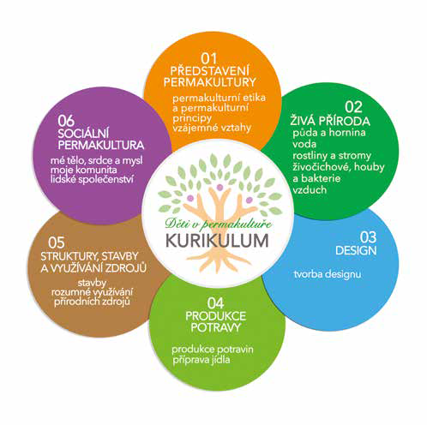

Slide 13
Permakulturní kurikulum zahrnuje šest základních okruhů:
- představení PK;
- živá příroda;
- design;
- produkce potravy;
- struktury, stavby a využívání zdrojů;
- sociální permakultura.
Témata jsou následně rozvedeny do dalších témat a podtémat.

Slide 14
Rámcové cíle environmentálního vzdělávání, výchovy a osvěty (dále jen „EVVO“)
Vztah k přírodě
• Potřeba kontaktu s přírodou
• Schopnost přímého kontaktu s přírodním prostředím
• Citlivost k přírodě
• Reflexe různých pohledů na přírodu, postojů k ní a ujasňování si vlastních hodnot a postojů
Vztah k místu
• Znalost místní krajiny, jejích jedinečností a schopnost interpretovat je v souvislostech
• Vědomí sounáležitosti s místem a regionem a pocit zodpovědnosti za něj
Ekologické děje a zákonitosti
• Zájem o pochopení ekologických dějů a jejich zkoumání
• Schopnosti a dovednosti pro zkoumání přírody a životního prostředí
• Porozumění základním ekologickým dějům a zákonitostem
• Porozumění významu ekologických dějů a zákonitostí pro život člověka
• Propojování znalostí ekologických dějů a zákonitostí s každodenním životem
Environmentální problémy a konflikty
• Schopnost analýzy environmentálních problémů a konfliktů
• Schopnost formulovat vlastní názor na problém, posuzovat variantní řešení a navrhovat řešení vlastní
• Schopnost spolupráce a komunikace při řešení environmentálních konfliktů
Připravenost jednat ve prospěch ŽP
• Znalost základních principů ochrany životního prostředí
• Znalosti a dovednosti potřebné pro šetrné zacházení s přírodou a přírodními zdroji
• Znalosti a dovednosti pro spotřebitelské chování
• Znalosti a dovednosti pro aktivní ovlivňování svého okolí
• Přesvědčení o vlastním vlivu na předcházení a řešení problémů životního prostředí

Slide 15
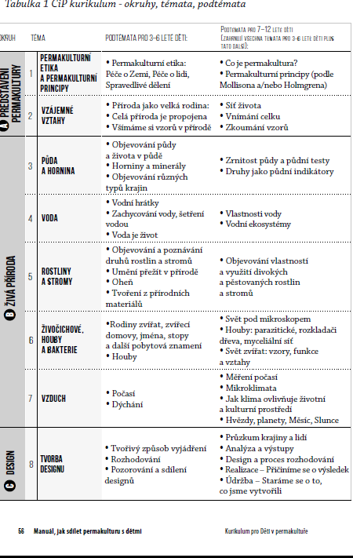
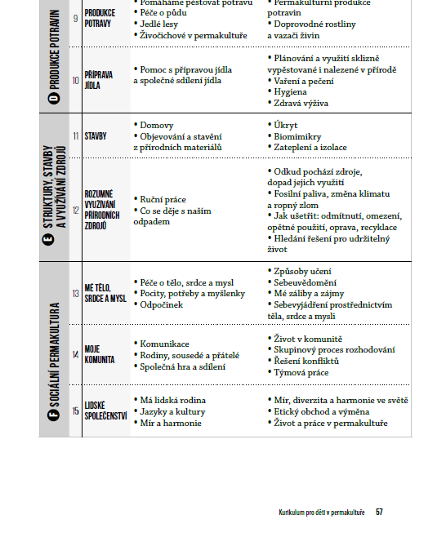

Slide 16
Permakultura a její možnosti v oblasti společného (inkluzivního) vzdělávání.

Slide 17
Permakulturní principy podporující inkluzi.
● Dej přednost začleňování před oddělováním. Tento princip upozorňuje, že v přírodě jsou vztahy mezi věcmi stejně důležité jako věci samotné. Celek je pro permakulturu více než pouhý součet jeho částí.
● PK principy Každý prvek více funkcí a každá funkce je zajišťována mnoha prvky také svojí podstatou podporují myšlenku inkluze.
● Využívej malých a pomalých řešení
● Využívej rozmanitosti a važ si ji –V přírodě i u lidí nacházíme různost forem, funkcí potřeba a interakcí.
● Využívej krajů a važ si okrajových systémů - Někdy se to nejzajímavější odehrává v místě, kde se potkávají dvě různé věci. Takovému místu se říká rozhraní nebo okraj.

Slide 18
Závěrem permakultura a inkluze v praxi…
V praxi využívá permakultura k učení často přírodní zahrady. Také, prozatím bohužel ve výrazně menší míře i zvířata. Tomuto aspektu bude podrobněji věnována druhá část kurzu.
V rámci zahrady je ukazováno, jak jsou třeba všechny druhy ať už rostlin, nebo živočichů pro funkčnost celého systému zahrady. Nízké půdokryvné rostliny, nevzhledné lišejníky, stejně jako vysoké ozdobné květiny či keře. Každý má své nezastupitelné místo v rámci systému, plní určitou funkci. Často se i protikladné doplňuje a kooperuje spolu na základě symbiózy. Esteticky výrazná květina, stejně jako, pro nás, nevzhledné bakterie na jejích kořenech.

Slide 19
Horse Assisted Education (HAE).

Slide 20
Co znamená Horse Assisted Education
Edukace s asistencí koní (Horse Assisted Education, zkratka HAE) patří do širší skupiny pedagogického rámce nazývaného jako Animal Assisted Education (AAE).
Tato forma pedagogické praxe a osobního rozvoje nabývá na stále větší oblibě.
Jedná se o kontakt mezi člověkem a zvířetem (v našem případě koněm) zaměřený na výchovu, vzdělávání či sociální dovednosti klienta, žáka.

Slide 21
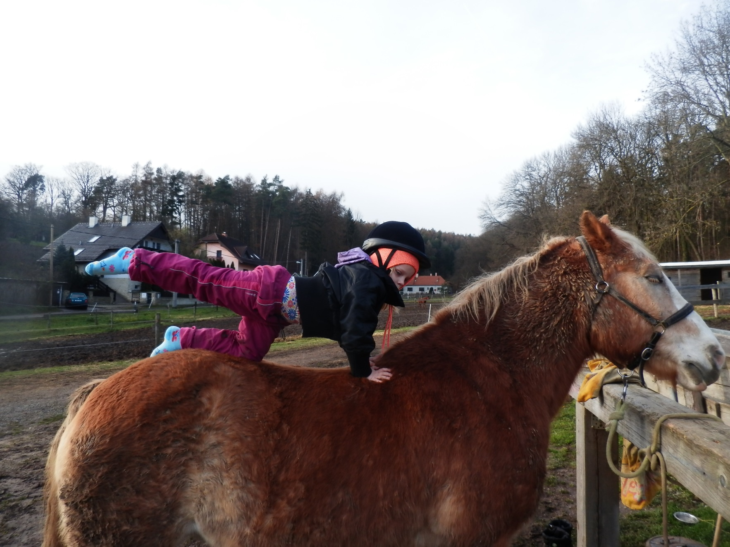

Slide 22
Kontakt s koněm dle výzkumu V. Froňkové (Froňková, 2013):
Napomáhá bázlivým dětčem, děti se cítí jistější a jsou potěšené,že je poslouchá tak tak velké zvíře. Což jim může napomoci vk sebedůvěře v běžném životě.
Děti získávají motivaci k práci, vědí,že koně péči potřebují a protože je mají rádi, snaží se o ně pečovat dobře. Vidí efekt své činnosti v reálném světě a v reálném životě. Ne v rámci počítačové hry, nebo ,,hraní si na opravdovo“ s hračkami.
Zároveň si děti budují vztah k přírodě, učí se jí rozumět jako něčemu čehož je kůň součástí, a mít s ní dobrý vztah. Učí je k etickému přístupu k ní.
Sebevědomě klidným, avšak rázným a cílevědomým vystupováním lze zístakt respekt koní. Správným a pevným rrozhodováním v napjatých situacích a spravedlivostí vůdce, který je tvrdý na sebe stejně jako na jiné, naváře s koněm vztah důvěry a spolupráce. Jezdec musí být jen o stupínek nad svým koněm. Pokud chceme s koněm navázat blízký fyzický vztah, musíme u něj navodit téměř pocit rovnocennosti. (Jedině mezi jedinci na velmi blízké sociáln úrovni jsou přijatelné takové důvěrnosti, jai je třeba péče o srst. Nesmíme tedy vysílat příliš dominantní signály, avšak zároveň nesmíme koni dovolit aby je vysílal on. stejně jako při výchově dítěte je důležité najít rovnováhu mezi vedením, láskou, respektem.)
Ježdění kultivuje v člověku vcítění, trpělivost, vytrvalost a sebreovládání. děti a mladiství se učí zde zodpovědnému chování aředvídání situace. Získávání přijemných a radostných podcitů v kontaktu s koněm může komnpenzovat, alespoň částečně stresové vlivy z běžného života.
Děti v jezdec.kroužku mají pravidelný pohyb. tím je nejen jízda na koni samotná, ale i práce kolem koní. Tento pohyb není jednostranný, pracují různé svalové skupiny.
Jaké klady vidí rodiče dětí?(Froňková, 2013): potrvrdilo se jim očekávání změn v oblasti tělesné zdatnosti a přístupu k práci. Zvyšování sebedůvěry bylo rovněž zmiňováno poměrně často. Mladší děti vidí v koni zábavu a možnost navázání s ním přátelský vztah, starší jsou více zaměřeni na výkon, začínají jezdit s určitým cílem.

Slide 23
V rámci průřezových témat ji lze využít: a) v environmentální výchově: Ekosystémy; Základní podmínky života; Vztah člověka k prostředí. b) v osobnostní a sociální výchově: Mezilidské vztahy; Kooperace a kompetence; Hodnoty; Postoje. c) ve výtvarné výchově
Chceme-li možnosti metody HAE včlenit do RVP lze ji dát zejména do kontextu se třemi vzdělávacími oblastmi: Člověk a příroda, Člověk a zdraví, Člověk a svět práce, Člověk a jeho svět.

Slide 24
Kůň v pedagogické praxi.
Obecný popis programů:
V podstatě lze všechny programy v různých modifikacích využít jak pro žáky MŠ, ZŠ tak i SŠ.
V rámci jednotlivých programů interaktivní a zábavnou formou, odpovídající věkové kategorii skupiny, předáváme informace ze života koní, jeho propojení s životem lidí.
Zároveň skrze aktivity se zvířetem a v kooperaci s ostatními dětmi dochází k budování klíčových kompetencí. (V rámci ZŠ a MŠ to jsou kompetence k učení, řešení problémů, komunikativní, sociální a personální, činnostní a občanské. V rámci SŠ k nim navíc přistupují kompetence k podnikavosti.)
1). ZE ŽIVOTA KONÍ
2). ČLOVĚK A KŮŇ
3). POZNEJ KONĚ, POZNÁŠ LÉPE SEBE
4). ROVNÁ ZÁDA = BYSTRÁ MYSL
5). DOMESTIKACE ANEB KDE SE VZALA HOSPODÁŘSKÁ ZVÍŘATA
6). PRÁCE NA FARMĚ

Slide 25
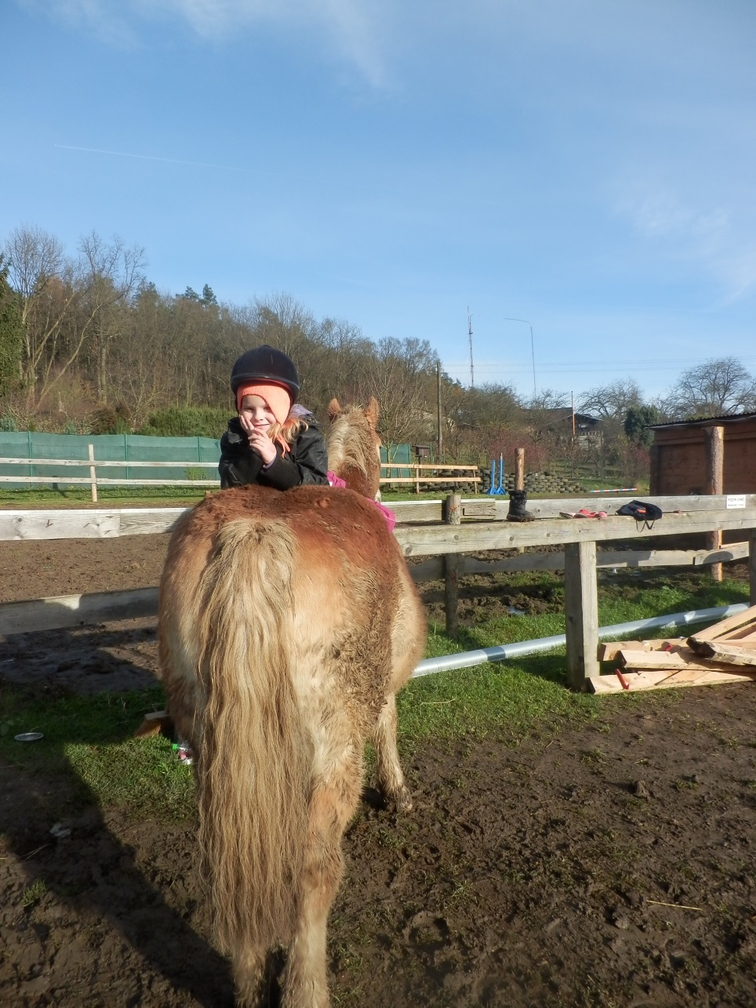
Děkuji za pozornost

